Slide 1

MITUST · Nguyên lý xe tự lái · Tuần 12
Định vị và bản đồ độ chính xác cao
定位（localization）與高精地圖（HD map）：車子怎麼知道自己在哪裡
Hệ toạ độ · dead reckoning · bộ lọc Kalman · định vị bằng bản đồ
座標系（coordinate system）・航位推算（dead reckoning）・卡曼濾波（Kalman filter）・對地圖定位（map-based localization）
第十二週 第 1 節 2026/11/26（四）09:10–10:00 CH Tseng
Notes:
這一節的目的：讓大家知道定位（localization）要回答什麼問題、要準到什麼程度，以及最基本的兩種方法各自的毛病。
各位早，第十二週。上週校慶，放了一次假。
我們回頭看一下前面講了什麼。第三到第七週，講的是車子怎麼看外面：相機、光達、雷達，看到前面有什麼。第八週到第十週，講的是看到以後怎麼認出來：框出行人和車，再一張一張追蹤（tracking）。這些都在回答同一類問題：我周圍有什麼。
今天換一個問題：我在哪裡。
為什麼要問這個？因為接下來第十三週的路徑規劃，是在地圖上規劃的。地圖上畫著「這條車道、前面左轉」，車子要先知道自己在地圖上的哪一個位置，才有辦法照著走。所以定位是感知和規劃中間的一塊。
今天分三節。第一節先搞清楚什麼叫定位，以及最簡單的兩種做法；第二節把它們合起來；第三節看地圖，然後做練習。

Slide 2
2 / 13
Tiết 1 · 第 1 節
Tuần này: định vị là gì, ghép các nguồn, rồi đến bản đồ
這一週三節：定位（localization）是什麼、把來源合起來、再看地圖
1
2
3
Tiết 1 · định vị là gì
第 1 節・定位是什麼
Tiết 2 · ghép các nguồn
第 2 節・把來源合起來
Tiết 3 · bản đồ và luyện tập
第 3 節・地圖與練習
→
→
Hệ toạ độ. Dead reckoning từ bánh xe và IMU. GNSS sai ở đâu.
座標系。用輪速和 IMU 推算位置。GNSS 哪裡會錯。
Bộ lọc Kalman, bộ lọc hạt. So khung lidar với bản đồ. Hệ thống hoàn chỉnh.
卡曼濾波、粒子濾波。把這一幀光達對到地圖上。整套系統。
Bản đồ độ chính xác cao. Đài Loan và Việt Nam. Ba bài tập.
高精地圖。台灣與越南。三個練習。
Tuần 3 đã học GNSS. Tuần 6 đã tính IMU giữ được mấy giây. Hôm nay ghép hai thứ đó lại.
第三週學過 GNSS（Global Navigation Satellite System），第六週算過 IMU（inertial measurement unit） 撐得了幾秒。今天把這兩樣合起來。
Notes:
這一張的目的：讓大家知道這一週三節各做什麼，以及今天的東西跟前面學過的哪兩週接得上。
先看這一週的安排。第一節，定位（localization）是什麼：要準到什麼程度、座標怎麼表示，然後講兩種最基本的做法：靠輪子和陀螺儀（gyroscope）一段一段推算，和靠衛星直接問位置。第二節，把這兩種合起來，用的方法叫卡曼濾波（Kalman filter）；然後看另一種很不一樣的做法：把光達掃到的東西，對到事先做好的地圖上。第三節，講那張事先做好的地圖，叫高精地圖（HD map）；再看台灣和越南的情況；最後三個練習題。
底下那一行請看。第三週我們學過衛星定位 GNSS（Global Navigation Satellite System），知道它誤差有幾公尺。第六週我們看過慣性感測器 IMU（inertial measurement unit） 的規格表，算過衛星斷掉的時候，它撐得了幾秒。今天不再學新的感測器，是把那兩週的東西合起來用。
另外，這一章的內容比較多，所以第三節整節拿來消化這一章，不再開新的章節。

Slide 3
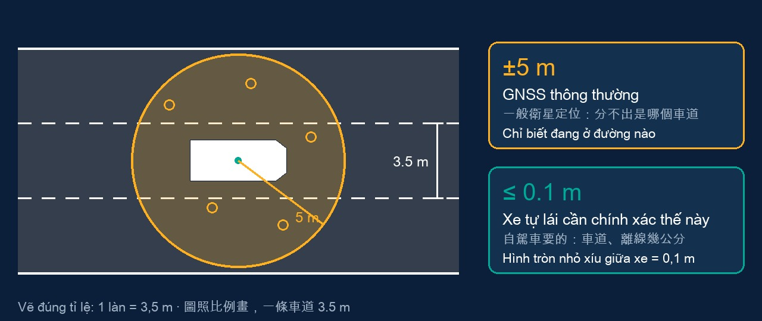
3 / 13
Tiết 1 · 第 1 節
Vì sao phải chính xác · 為什麼要這麼準
Biết đường nào là chưa đủ: phải biết làn nào, cách vạch mấy cm
知道在哪條路不夠：要知道在哪個車道、離線幾公分
示意圖，照比例畫：一條車道 3.5 m · 圓半徑 5 m：GPS.gov 說手機在開闊處通常在 4.9 m 內（第三、六週的 2.5 m 是一半時間落在內的半徑）
Notes:
這一張的目的：讓大家知道自駕車對位置的要求，比手機導航高出一兩個數量級，所以才需要這一章的方法。
各位開手機導航，它知道你在中正路上，誤差幾公尺，對人來說夠了，因為人自己會看車道、會看路。
自駕車不一樣。看這張圖，三條車道，每一條 3.5 公尺寬，這是照比例畫的。琥珀色那個大圓，半徑 5 公尺，是一般衛星定位的誤差，第三週講過是「幾公尺」。這個圓把三條車道全部罩住了。手機告訴你「車子在圓裡的某一個地方」，那幾個空心圈都有可能，車子可能在左邊車道，也可能在右邊車道。所以光靠衛星，分不出車道。
自駕車要的是右邊那一格：誤差在 10 公分以內。車子正中間那個小綠點，就是 10 公分，照比例畫出來，小到幾乎看不見。而且還要每秒更新幾十次，在隧道裡也不能斷。
為什麼要這麼準？因為下一週的規劃是在地圖上做的。地圖上寫著「這條是左轉車道，在這裡」。如果定位（localization）偏了兩公尺，車子以為自己在左轉車道，其實在直行車道，結果就是在直行車道上等左轉，後面的車全被擋住。
所以定位這件事，要求比我們直覺以為的高很多。

Slide 4
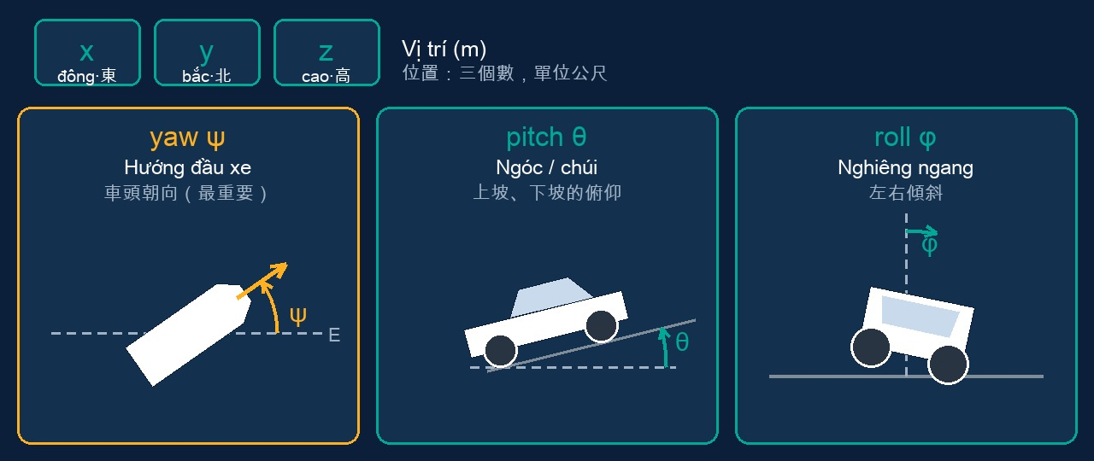
4 / 13
Tiết 1 · 第 1 節
Đầu ra của định vị · 定位（localization）輸出什麼
Định vị trả về sáu con số: x, y, z và ba góc — quan trọng nhất là yaw
定位輸出六個數：位置 x、y、z，加三個角度；最重要的是車頭朝向 yaw
示意圖 · 位置單位公尺，姿態單位度
Notes:
這一張的目的：讓大家知道定位（localization）到底輸出什麼：六個數字，三個管位置、三個管朝向；其中車頭朝向最重要。
定位的輸出是六個數字。上面三個是位置：x 往東、y 往北、z 往上，單位是公尺。下面三格是姿態，也就是車子朝哪個方向：
yaw，偏航，是車頭朝哪裡，從上面往下看，車子轉了幾度。pitch，俯仰，是車頭朝上還是朝下，上坡、下坡的時候會有。roll，橫滾，是車身往左還是往右傾，過路肩、轉彎、路面左右不平的時候會有。
這六個裡面，最重要的是 yaw，車頭朝向。為什麼？我們來算一下。車頭朝向差 1 度，看到 50 公尺外的一個東西，位置會差多少？大概 87 公分，接近一公尺。也就是說，感知看到前面 50 公尺有一個行人，如果車頭朝向差了 1 度，那個行人在地圖上的位置就差了快一公尺。朝向的一點點誤差，到了遠處會放大很多。
所以第六週你們看 IMU 的時候，我特別講陀螺儀（gyroscope）：它量的是轉得多快，積分以後就是朝向。朝向偏掉，後面全部都會跟著偏。這個今天會一直出現。
下一張，我們看真的定位資料，這六個數長什麼樣子。

Slide 5
5 / 13
Tiết 1 · 第 1 節
Dữ liệu thật: đứng yên, chạy thẳng thì x, y đổi, rẽ thì yaw đổi
真的定位（localization）資料：停著不動，直開 x、y 在變，轉彎 yaw 在變
Tình huống 情況 | Thời gian 時間 | x (m) | y (m) | z (m) | yaw ψ (°) | pitch θ (°) | roll φ (°)
Đứng yên 停著不動 | 0.0 s | 1316.38 | 1038.59 | 0.00 | 138.3 | -0.6 | -0.9
 | 0.5 s | 1316.38 | 1038.59 | 0.00 | 138.3 | -0.6 | -0.9
Chạy thẳng 直直開 | 0.0 s | 1814.56 | 2551.29 | 0.00 | 130.2 | 1.6 | -0.6
 | 0.5 s | 1810.72 | 2555.86 | 0.00 | 130.6 | 1.1 | -0.1
Rẽ trái 左轉 | 0.0 s | 609.23 | 2007.96 | 0.00 | -75.7 | 0.1 | 0.2
 | 0.5 s | 610.38 | 2004.81 | 0.00 | -62.9 | 0.5 | -0.2
Dữ liệu: nuScenes mini (Motional, CC BY-NC-SA 4.0), 0,5 s một dòng. Định vị 2D nên z luôn bằng 0.
資料：nuScenes mini（Motional，CC BY-NC-SA 4.0），每 0.5 秒一筆。官方說這個定位是平面的，所以 z 永遠是 0。
Notes:
這一張的目的：讓大家看到真的定位（localization）資料長什麼樣子：停著不動，六個數不變；直直開，x、y 在變；轉彎，yaw 在變。
上一張說定位輸出六個數字，這一張看真的。這是 nuScenes 的資料，Motional 這家公司開自駕車，在波士頓和新加坡記下來的，第七週我們用過。每一列是一個時間點，隔 0.5 秒一筆。前面的 x、y、z 是位置，單位公尺；後面三個是角度，單位度。
先提醒一件事：x、y 是那個城市地圖自己的座標，不是經緯度，每個城市有自己的原點，所以波士頓是一千三百多，新加坡是一千八百多、六百多，數字大小不要拿來比。
第一組，波士頓，車子停在路口等。兩列隔 0.5 秒，x、y、yaw 一模一樣，pitch 和 roll 也只差 0.02 度左右。車子沒動，定位也沒有亂跳，這是定位很穩的樣子。
第二組，新加坡，直直開。隔 0.5 秒，x 少了 3.84、y 多了 4.57。用勾股定理，走了 5.97 公尺，除以 0.5 秒，大約每秒 12 公尺，時速 43 公里。再看方向：往 x 負、y 正走，走的方向是 130 度，跟右邊 yaw 的 130.2、130.6 一樣。也就是車頭朝哪裡，車子就往哪裡走，這就是上一張說 yaw 最重要的原因。
第三組，新加坡的夜間路口，左轉。車速大約每秒 7 公尺，可是 yaw 在 0.5 秒裡就從負 75.7 變成負 62.9，轉了 12.8 度，大約每秒 25 度；yaw 變大，就是往左轉。x、y 走的方向大約是負 70 度，剛好落在這兩個 yaw 的中間。
最後看 z 這一欄，全部是 0。因為 nuScenes 官方寫得很清楚：它的定位是平面的，z 永遠是 0。所以真的系統不一定輸出滿六個數，平面的路，x、y 加 yaw，三個就夠用。pitch 和 roll 是我從原始資料換算的，數值很小，這幾筆都在 2 度以內，官方沒有說它們怎麼來的，所以不要過度解讀，這張看 x、y、yaw 就好。
（給寫程式的同學：原始檔裡的角度不是度，是四元數（w, x, y, z），例如第一列是 (0.3558, 0.0020, −0.0094, 0.9345)，我用標準公式換成 yaw 138.3 度。時間是 Unix 時間，單位微秒。表上取的是關鍵畫面，每 0.5 秒一筆；原始檔每個感測器畫面都有一筆，一秒有一百多筆。）
第二節我們還會用這份資料：它的位置，就是 nuScenes 用光達對地圖定位（map-based localization）算出來的，我們把它當參考答案。
（老師備註：x、y 的差，可以請同學用表上的數字自己算：1810.72 − 1814.56 ＝ −3.84，2555.86 − 2551.29 ＝ 4.57。資料取自 nuScenes mini 的 scene-0553（波士頓）、scene-0796（新加坡 Queenstown）、scene-1077（新加坡 Holland Village）。）

Slide 6
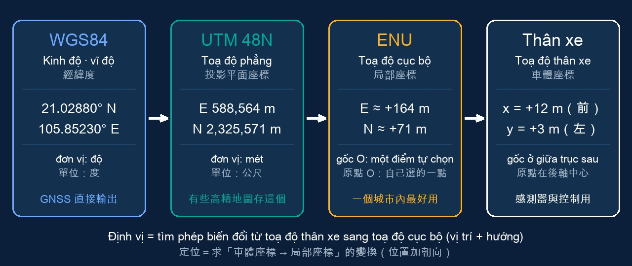
6 / 13
Tiết 1 · 第 1 節
Bốn hệ toạ độ · 四個座標系（coordinate system）
Một vị trí, bốn hệ toạ độ: từ kinh vĩ độ đến thân xe
同一個位置，四個座標系：從經緯度到車體
例子：河內還劍湖（地圖上標湖的那一點，21.0288°N, 105.8523°E）· 數字由 Krüger 級數算出，並用 Snyder 級數交叉驗證
Notes:
這一張的目的：讓大家知道同一個位置會用四種方式表示，各自用在哪裡；以及「定位」（localization）要求的其實是最後一個和前面的關係。
同一個位置，有四種寫法。這張圖用的是河內還劍湖：地圖上標還劍湖的那一點，就在湖的中間。
第一個，經緯度，WGS84。緯度 21.0288 度，經度 105.8523 度。GNSS 直接輸出的就是這個。缺點是它是球面上的角度，單位是度，不是公尺。要算兩點的距離，要用球面公式，不方便。
第二個，UTM（Universal Transverse Mercator），投影平面座標。把地球切成一條一條六度寬的帶子，每一條投影成平面，單位是公尺。河內在第 48 帶，台北在第 51 帶。這個點在 UTM 第 48 帶，東西方向 588,564 公尺，南北方向 2,325,571 公尺。有些高精地圖（HD map）存這種，例如百度 Apollo。
第三個，局部座標，簡稱 ENU（east-north-up）：東、北、上。自己選一個點當原點，比如營運範圍裡的某個路口，以後所有位置都是離這個點多少公尺。這張圖的原點是我自己選的一點，在湖的西邊；還劍湖那一點在它東邊大約 164 公尺、北邊大約 71 公尺。一個城市的營運範圍，用它最方便，數字小。
第四個，車體座標。原點在車子後輪軸的中心，x 往前，y 往左，z 往上。感測器看到的東西，是用這個座標系（coordinate system）寫的；規劃在地圖上算，算好的軌跡再換回車體座標交給控制。車子自己在車體座標裡永遠是原點，所以第四格改看車子前面的東西：一個行人在車子前面 12 公尺、左邊 3 公尺。
那定位到底在求什麼？求第四個座標系，在第三個座標系裡的位置和朝向。知道了，就能把感測器看到的「前方 12 公尺」，換成地圖上的一個點。這句話請記住，底下那一行就是它。

Slide 7
7 / 13
Tiết 1 · 第 1 節
Chính xác 10 cm: kinh vĩ độ lấy đến số thập phân thứ 6
要準到 10 公分，經緯度要寫到小數點後第 6 位（河內）
Chữ số thập phân 小數點後第幾位 | Vĩ độ (bắc–nam) 緯度方向（南北） | Kinh độ (đông–tây) 經度方向（東西）
Thứ 3 第 3 位 | ≈ 111 m | ≈ 104 m
Thứ 4 第 4 位 | ≈ 11 m | ≈ 10 m
Thứ 5 第 5 位 | ≈ 1,1 m | ≈ 1,0 m
Thứ 6 第 6 位 | ≈ 11 cm | ≈ 10 cm
Thứ 7 第 7 位 | ≈ 1,1 cm | ≈ 1,0 cm
Dưới 10 cm cần 6 chữ số thập phân. float32 chỉ phân biệt ~0,8 m ở kinh độ → double hoặc toạ độ cục bộ.
要準到 10 公分，要寫到小數第 6 位；float32 存經度只有約 0.8 公尺的刻度，所以用 double 或局部座標。
Notes:
這一張的目的：讓大家有一個手感：經緯度寫到小數點後第幾位，是多少公尺；也知道為什麼地圖不直接存經緯度。
這張表用河內的位置算的。北緯 21 度附近，緯度一度大約 111 公里，經度一度大約 104 公里。所以小數點後面每多一位，距離縮小十倍。
看第 5 位，大約 1 公尺；第 6 位，大約 10 公分；第 7 位，大約 1 公分。也就是說，要準到 10 公分以內，經緯度要寫到小數點後第 6 位。我們手機看到的座標，常常有七、八位小數，可是位數多不代表準，那只是格式。準不準要看誤差，第三週講的幾公尺。
給寫程式的同學一個提醒。如果用 float32，也就是單精度浮點數去存經度，經度是 105.85 這個大小，float32 的最小刻度大約是百萬分之八度，換成距離，大約 0.8 公尺。也就是說，存進去的時候就已經少掉 80 公分的精度了，再怎麼定位（localization）都沒有用。我自己用電腦算過，緯度 21 度那邊，緯度方向是 0.2 公尺。UTM 也一樣：北座標兩百多萬公尺，用 float32 只有 0.25 公尺的刻度。所以做地圖和定位，要不就用 double，要不就把座標換成上一張的局部座標，數字小，float32 也夠用。
這就是為什麼上一張有四個座標系（coordinate system）：不同的工作，選不同的座標。

Slide 8
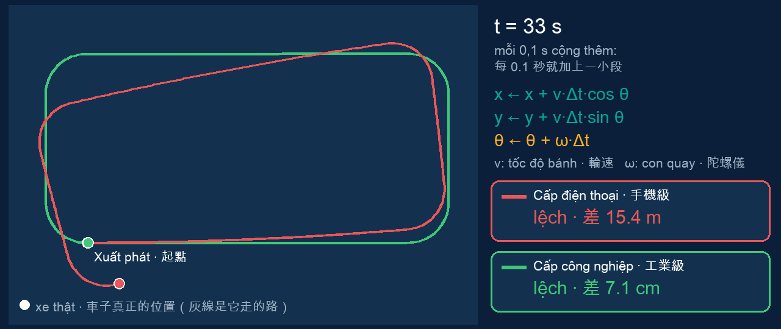
8 / 13
Tiết 1 · 第 1 節
Ví dụ · đi nhắm mắt, đếm bước
例子・閉著眼睛數步數
Dead reckoning · 航位推算
Dead reckoning: biết điểm xuất phát, mỗi 0,1 giây cộng thêm một đoạn
航位推算：知道起點，每 0.1 秒加上一小段
模擬：跑一圈 332 m，車速 10 m/s · 只算陀螺儀偏差（手機級 0.5 °/s 為第六週的估算值；工業級 8 °/h 取自 ADIS16470 規格），輪速當作沒有誤差
Notes:
這一張的目的：讓大家知道最基本的定位（localization）方法：知道起點，用速度和轉向一段一段加起來；以及它的好處和問題。
最基本的定位方法，叫航位推算，英文 dead reckoning。想像你閉著眼睛走路，數自己走了幾步、轉了幾次彎，你大概知道自己走到哪裡。
車子是這樣做的。右邊三行是公式，每 0.1 秒做一次。輪速（wheel speed）告訴你這 0.1 秒走了多遠，陀螺儀（gyroscope）告訴你這 0.1 秒車頭轉了多少度。有了這兩個，新的位置就是舊的位置，加上往車頭朝向走的那一小段；新的朝向，就是舊的朝向，加上轉的角度。起點已知，一段一段加下去，任何時候都知道自己在哪。
這個方法有幾個好處：完全自主，不需要外面的任何訊號；更新很快，真的車上 IMU 一秒可以給幾百筆以上（這個模擬每 0.1 秒算一次）；短時間內很準。
看動畫。車子跑一圈，三百三十公尺，大約 33 秒。灰線是車子真正走的路。綠線用的是工業級的陀螺儀，也就是第六週看的 ADIS16470，偏差 8 度每小時，跑完一圈回到起點，差 7 公分。紅線用的是手機級的陀螺儀，第六週我們估它偏差大約 0.5 度每秒，同一圈跑完，差了 15 公尺，而且一開始只差一點點，慢慢愈歪愈遠。
要說明一下，這是模擬，陀螺儀的偏差是我設定的，用的是第六週的數字；而且我把輪速當作沒有誤差，只看陀螺儀。真的車子，輪胎會打滑，胎壓不一樣輪子的周長也會變，輪速也會有誤差。

Slide 9
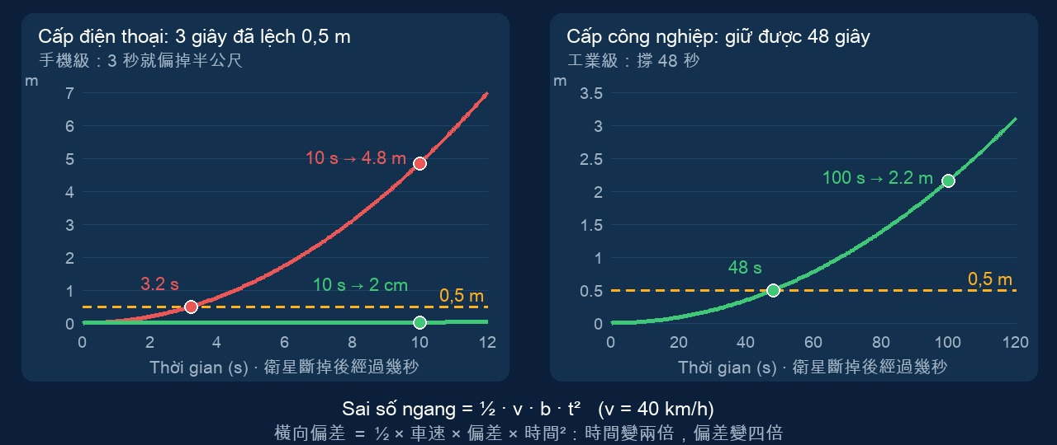
9 / 13
Tiết 1 · 第 1 節
Sai số cộng dồn · 誤差怎麼累積
Lệch tăng theo bình phương thời gian: gấp đôi thời gian, lệch gấp bốn
偏差跟時間的平方成正比：時間變兩倍，偏差變四倍
40 km/h 的橫向偏差 ＝ ½ × 車速 × 陀螺儀偏差 × 時間² · 與第六週「撐多久」是同一條式子（橫向偏到 0.5 m 為止）
▶
Video tiếng Việt: IMU và sai số cộng dồn (Saigon Dynamics) · 影片（越南語）：IMU 與誤差累積 0:26–2:38 youtu.be/UBqAuYgJoMU?t=26
Notes:
這一張的目的：讓大家看懂航位推算（dead reckoning）的誤差為什麼愈久愈大，而且是愈來愈快地變大；並且接上第六週算過的「撐幾秒」。
上一張紅線慢慢歪出去。這一張換成直直開、時速 40 公里，把偏差量出來。橫軸是衛星斷掉以後經過幾秒，縱軸是橫向偏了幾公尺，黃色虛線是 0.5 公尺，第六週我們就是用這條線定義「撐得住」。注意這是「還不會壓到隔壁車道」的底線，不是第 3 張說的 10 公分目標；如果用 10 公分來算，工業級大約只撐 21 秒，手機級不到 1.5 秒。
左邊是手機級。陀螺儀（gyroscope）有一點偏差，朝向就一秒比一秒歪；朝向歪了，車子每往前走一點，就往旁邊偏一點，所以位置偏的是「歪的程度」再累加一次。結果是橫向偏差跟時間的平方成正比：式子在最底下，二分之一乘車速、乘偏差、乘時間的平方。手機級大約 3 秒，偏差就到 0.5 公尺，跟第六週第 3 節表格裡河內那一格（時速 40）算的一樣。10 秒，偏 4.8 公尺。
右邊是工業級。同樣的曲線，但是偏差小 200 多倍（這是最好的情況：8 度每小時是規格書上定溫時的偏差穩定度，溫度一變，偏差也會變大），所以撐了 48 秒才到 0.5 公尺，也跟第六週算的一樣。衛星斷 10 秒，只差 2 公分；斷到 100 秒，差 2.2 公尺。
請注意「時間變兩倍，偏差變四倍」。撐 48 秒不代表撐 96 秒也只差一點點，96 秒的偏差是 48 秒的四倍。所以第六週算隧道，580 秒的隧道，連工業級也撐不住。這就是航位推算的問題：短時間很準，久了就不能信。
那怎麼辦？要有另一個東西，定期告訴它「你已經歪了」。
影片（選用，視情況播，不排進分鐘）：Saigon Dynamics〈IMU là gì? Cảm biến nhỏ giúp robot AMR/AGV định vị ổn định hơn〉，意思是「IMU 是什麼？讓倉庫機器人定位（localization）更穩的小感測器」。越南語旁白，3D 動畫，全片 3:51，2026 年 10 月上傳。完整版播 0:26–2:38（2 分 12 秒）；時間緊就播 1:27–2:38（1 分 11 秒）。字幕只有 YouTube 自動產生的越南文，播之前先開 CC。
播之前先說：「這支拍的是倉庫裡的機器人，不是汽車，可是它講的就是我們這一張：只靠 IMU，誤差會一直累積。旁白是越南語，請大家聽，也看畫面。」
影片內容，依時間：0:26–0:51 先講 IMU 是什麼：Inertial Measurement Unit，越南語叫 bộ đo quán tính。裡面兩種感測器，加速度計（accelerometer）量加速度，陀螺儀量轉得多快。第六週看過，這段是複習。0:51–1:27 機器人把自己的升降柱升高時，車身會晃，IMU 把晃動回報給控制系統。跟定位沒有直接關係，時間緊就跳過。1:27–1:38 畫面出現 θ(t) ＝ θ₀ ＋ ∫ω dt：把陀螺儀量到的轉速一直加起來，就知道車頭轉了幾度。這就是上一張的航位推算。
1:38–1:50 重點。旁白說：IMU 自己不知道絕對位置，只靠它的時間一長，誤差就一直加上去，估計愈來愈偏離真實。畫面上藍線是真正走的路，橘色虛線是只靠 IMU 推出來的，橘線慢慢離開藍線；右上角的偏差數字從 2.69 公尺跳到 2.83 公尺，下面寫「誤差可能累積」。這跟本張的紅線是同一件事。這些數字影片自己標了「模擬示意」，不是真實量測，別當成 IMU 的規格。
1:51–2:38 解法是感測器融合（sensor fusion）：IMU 給加速度和轉動，輪子上的編碼器（encoder）算走了多遠，光達（lidar）掃周圍，再用同時定位與建圖（SLAM）一邊建地圖、一邊估自己在哪裡，每一個補另一個的弱點。大意聽到就好，怎麼合是第 11 張和第 2 節的事。
口白怎麼配：這張口白只用了約 3 分鐘。播短版，整張剛好 5 分鐘；播完整版約 5 分半，多半分鐘。要播的話，上面那句「那怎麼辦？」留到影片播完再問：「影片裡橘線愈偏愈遠，怎麼把它拉回來？」答案是要有另一個不會漂的來源，也就是下一張的 GNSS。

Slide 10
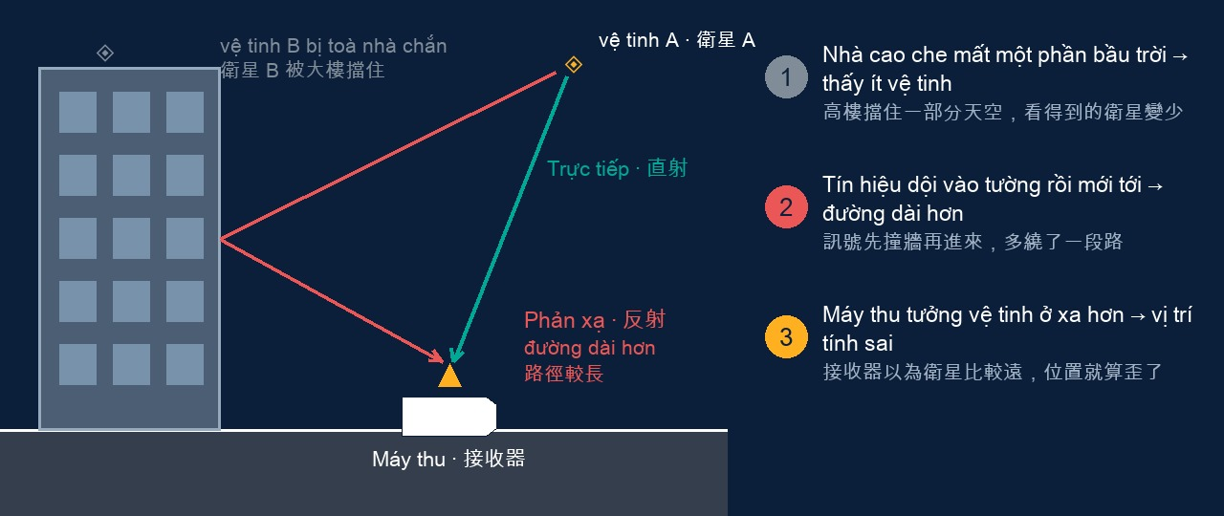
10 / 13
Tiết 1 · 第 1 節
GNSS trong thành phố · GNSS 在城市裡
GNSS ở thành phố: nhà cao che trời, tín hiệu dội tường
GNSS 在城市裡：高樓擋住天空，訊號被牆壁反射
示意圖 · 第三週講過 GNSS 的原理（比對至少四顆衛星的時間差）
▶
Video (tiếng Anh): GPS đặt bạn sai bên đường · 影片（英語動畫）：GPS 為何把你放到馬路對面 1:06–3:07 youtu.be/6vM30mTcOJk?t=66
Notes:
這一張的目的：讓大家知道 GNSS 在城市裡為什麼會不準：衛星被擋住，還有訊號反射造成的多路徑。
另一個定位（localization）來源是 GNSS，第三週講過：比對至少四顆衛星的時間差，算出自己在哪。它的好處是給絕對位置，不會隨時間漂掉。
可是在城市裡，它有兩個問題。第一，高樓擋住了天空。圖上左邊那棟大樓，擋住了衛星 B，接收器少收到一顆。衛星少，算出來的位置就比較不穩。
第二個問題更麻煩，叫多路徑。衛星 A 的訊號有兩條路到接收器：一條是直接過來的，綠色；另一條是先撞到大樓的牆，再反射過來的，紅色。紅色那條比較長。接收器是用「訊號走了多久」來算距離的，反射的那條多走了一段，接收器就以為衛星比較遠。把這種被騙的距離拿去算位置，算出來的位置就歪了。而且你看不出來，因為接收器兩條路的訊號都收到了，混在一起。嚴格說，直達和反射混在一起的時候，量到的距離可能變長也可能變短；直達被擋、只剩反射的時候，才一定變長。
所以在高樓林立的地方，像台北的巷子、騎樓、高架橋下面，還有河內的窄巷，GNSS 常常不準。有一種比較準的做法叫 RTK（real-time kinematic），第六週的 ZED-F9P 就是，用地面的基準站來修正，空曠的地方可以做到公分級；可是到了高樓中間，它還是會失鎖（loss of lock），也就是又退回比較粗的結果。
後面各位會自己用手機量一次，開闊的地方和被遮住的地方，看看差多少。
影片（選用，視情況播，不排進分鐘）：Why Does It Work That Way?〈Why GPS Puts You on the Wrong Side of the Street〉，意思是「為什麼 GPS 會把你放到馬路對面」。英語旁白，圖解動畫，全片 4:27，2026 年 10 月上傳；有人工英文字幕，中文和越南文字幕是 YouTube 自動翻譯，翻得不一定準。完整版播 1:06–3:07（2 分 1 秒）；時間緊就播 1:06–2:29（1 分 23 秒）。
播之前先說：「這支是英語，圖都很簡單，請看畫面，需要就開字幕。每一格左下角都有一行小字，寫著 Conceptual、Illustrative、Simplified calculation、Not a recorded phone track 這類字，意思是示意圖，不是真的手機軌跡。」
影片內容，依時間：1:06–1:34 標題「Buildings change the signal&apos;s route」：街道兩邊是大樓，中間一支手機。先出現「Direct path blocked」，直達的訊號被擋住，打一個叉；接著只有橘色的反射線到手機，寫「Direct signal absent」，這叫 non-line-of-sight（非直視）接收。對應本張第二個問題的前半。
1:34–1:58 長條圖：反射的路線比直達的多出一截「Extra journey」，量到的距離就變長。接著出現 100 ns（一千萬分之一秒），旁邊寫「Illustrative delay」，是舉例的延遲。光在這段時間走約 30 公尺，可以請同學算：每秒 3 億公尺，乘 0.0000001 秒，等於 30 公尺。1:58–2:08 這句很重要：畫面並排兩格，左邊「Distance error ≈ 30 m」，右邊「Position error」是空的。意思是：這是「一顆衛星的距離」錯 30 公尺，不是地圖上的位置剛好偏 30 公尺，位置是好幾顆衛星合起來算的。別讓同學記成「GPS 會偏 30 公尺」。接著畫面換成六條距離合起來算位置，寫著只有第 1 條是被騙的。
2:08–2:29 一個被騙的距離混進計算，算出來的位置就被拉歪。畫面上人站在原地不動，藍點卻從腳邊跑到馬路中間，再到馬路對面。短版到這裡停。
2:29–3:07 偏多少、往哪邊偏，看是哪幾顆衛星受影響。接著比較兩種情況：只收到反射訊號，和直達加反射同時收到；後者兩個混在一起，叫多路徑干擾（multipath interference）。最後 2:55 起，大樓也會擋掉有用的衛星，剩下的量測有些方向約束得不好：畫面上衛星都在街道的上下兩端，手機左右兩邊被擋，出現一個虛線橢圓「Across-street uncertainty」，意思是跨街的方向最不確定，所以才會被放到馬路對面。對應本張的第一個問題。完整版到這裡停。不播的部分：0:00–1:06 先說結論，再講 GPS 怎麼量距離（衛星送出時間、手機比對自己的時鐘、至少四顆衛星，第三週講過）；3:07 以後講地圖資料本身有時也錯、手機會混合 Wi-Fi、用 3D 建築模型輔助，超出這一節。
口白怎麼配：這張口白約 3 分鐘，其中「多路徑」那一段（衛星 A 的訊號有兩條路）約 1 分鐘，影片講的是同一件事。要播的話：口白講到「衛星少，算出來的位置就比較不穩」，多路徑那一段交給影片；播完回到圖上，指著紅線和綠線說一句「紅色比綠色長，接收器就以為衛星比較遠」，再接 RTK 和後面的量測。這樣短版約 3.7 分鐘，完整版約 4.5 分鐘，完整版比排定的 4 分鐘多半分鐘。播完可以問：「人站著不動，藍點為什麼會動？」答案：被騙的距離混進了計算。
（老師備註：這支的頻道很新、觀看數很少，網頁附的逐字稿與資料來源頁，製作簡報時打不開，沒有核對到。影片裡的說法已逐句對過：100 奈秒乘光速確實約 30 公尺，也講明了不等於位置偏 30 公尺。）

Slide 11
11 / 13
Tiết 1 · 第 1 節
Dead reckoning bị trôi, GNSS thì nhiễu: bù cho nhau
航位推算（dead reckoning）會漂、GNSS 有雜訊：剛好互補
Dead reckoning (IMU + bánh xe)
航位推算（IMU＋輪速）
GNSS (vệ tinh)
衛星定位（GNSS）
Nhanh (hàng trăm Hz), tự chủ, ngắn hạn rất chính xác. Nhưng sai số cộng dồn: càng lâu càng trôi.
更新很快（幾百 Hz）、完全自主、短時間很準。但誤差一路累積，愈久愈漂。
Cho vị trí tuyệt đối, không trôi theo thời gian. Nhưng chậm (~1 Hz), nhiễu vài mét, mất ở hầm và giữa nhà cao.
給絕對位置、不會隨時間漂。但更新慢（約 1 Hz）、有幾公尺的雜訊，隧道和高樓間會失效。
Một nguồn tốt ngắn hạn, một nguồn tốt dài hạn → ghép lại là bộ lọc Kalman.
一個短時間準，一個長時間準：把它們合起來，就是卡曼濾波（Kalman filter）。
Notes:
這一張的目的：讓大家看出這兩個來源的毛病是反過來的，所以可以互相補。
把剛剛兩種方法放在一起比。
航位推算（dead reckoning）：更新很快，一秒幾百次；完全自主，不用外面的訊號；短時間內很準。毛病是誤差會累積，愈久愈漂，而且是平方地漂。
GNSS：給的是絕對位置，是全球通用的座標，而且不會隨時間漂，一小時以後的誤差跟一分鐘以後差不多。毛病是更新慢，這裡我們用一秒一次來講，常見的是一到十次；每一次都有幾公尺的雜訊；隧道和高樓之間會失效。
你看，這兩個的毛病是反過來的：一個短時間準、長時間不準；另一個短時間有雜訊、長時間不漂。
那很自然會想：能不能讓航位推算負責短時間，每隔一陣子用 GNSS 把它拉回來？這個想法，就是下一節的卡曼濾波（Kalman filter）。現在請大家先想一個問題。

Slide 12
12 / 13
Tiết 1 · 第 1 節
Câu hỏi nhỏ · 先想一個問題
Hai nguồn nói khác nhau — bạn tin ai?
兩個來源說的不一樣，你要信誰？
Dead reckoning nói: x = 100,0 m, sai số chừng 2 m.
航位推算（dead reckoning）說：我在 x ＝ 100.0 m，誤差大約 2 m。
1
GNSS nói: x = 103,0 m, sai số chừng 5 m.
GNSS 說：我在 x ＝ 103.0 m，誤差大約 5 m。
2
Bạn đoán xe ở đâu? (a) 100,0 (b) 103,0 (c) 101,5 — trung bình (d) chỗ khác
你猜車子在哪裡？（a）100.0（b）103.0（c）101.5，取平均（d）別的答案
3
Đáp án ở đầu tiết 2.
答案在第 2 節一開始公布。
Notes:
這一張的目的：讓大家先想一個問題，帶著疑問進入第二節。這一張不公布答案。
我們休息之前，先想一個題目，不用算。
車子在一條直路上，往前開。航位推算（dead reckoning）說：我在 x 等於 100.0 公尺，我的誤差大概 2 公尺。GNSS 說：我在 103.0 公尺，我的誤差大概 5 公尺。兩個說法差了 3 公尺。
你覺得車子最可能在哪裡？
選項 a，信航位推算，100.0。選項 b，信 GNSS，103.0。選項 c，取平均，兩個加起來除以二，101.5。選項 d，別的答案。
請大家各自想一下，30 秒。然後舉手：選 a 的？選 b 的？選 c 的？選 d 的？我先記下來，答案第二節一開始公布，請大家記得自己選什麼。
（老師備註：舉手人數記在白板上，第二節第 2 張用。）

Slide 13
13 / 13
Tiết 1 · 第 1 節
Tóm tắt · 小結
Ba câu cần nhớ của tiết này
這一節要記住的三句話
Định vị trả về vị trí và hướng, cần chính xác tới ~10 cm. Có bốn hệ toạ độ: kinh vĩ độ, UTM, cục bộ, thân xe.
定位（localization）輸出位置加朝向，要準到約 10 公分。有四個座標系（coordinate system）：經緯度、UTM（Universal Transverse Mercator）、局部、車體。
Dead reckoning: cộng dần tốc độ bánh và con quay. Nhanh và tự chủ, nhưng lệch tăng theo bình phương thời gian.
航位推算（dead reckoning）：把輪速（wheel speed）和陀螺儀（gyroscope）一段一段加起來。又快又自主，但偏差跟時間的平方一起長。
GNSS không trôi nhưng nhiễu, và ở thành phố hay sai. Hai nguồn bù cho nhau.
GNSS 不會漂，但有雜訊、在城市裡常出錯。兩個來源剛好互補。
Notes:
這一節的目的回顧：三句話。
第一句：定位（localization）輸出的是位置加朝向，要準到大約 10 公分。座標有四種寫法：經緯度、UTM、局部座標、車體座標；定位要求的，是車體在局部座標裡的位置和朝向。
第二句：航位推算（dead reckoning）。把輪速（wheel speed）和陀螺儀（gyroscope）一段一段加起來。又快又不需要外面的訊號，可是偏差跟時間的平方一起長，工業級也只撐幾十秒。
第三句：GNSS 不會漂，可是有雜訊，在城市裡常常出錯。所以兩個來源剛好互補。
留一個伏筆：兩個來源說的不一樣，要信誰？第二節一開始就回答。
休息十分鐘。

